Slide 1
JUDJE in JUDOVSTVO

Slide 2
JUDOVSTVO NA SPLOŠNO
Judje so etnično verska skupina
35% jih živi v Izraelu
Skupaj 14 milijonov
10 božjih zapovedi

Slide 3
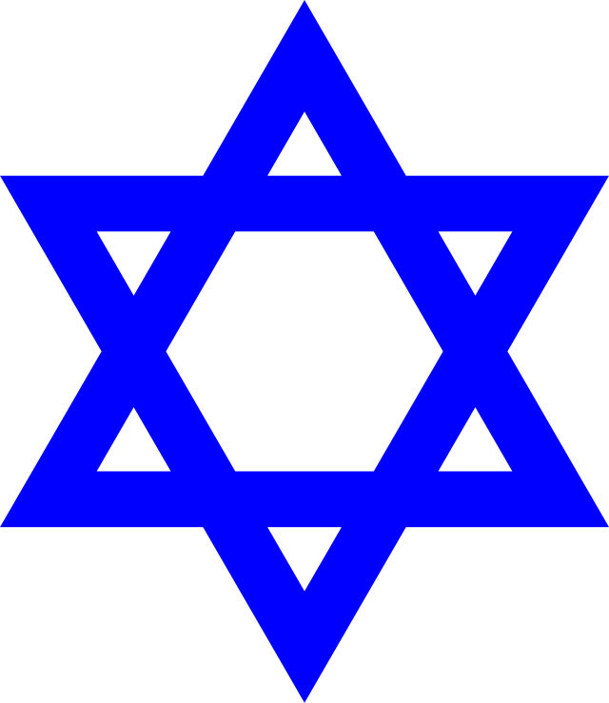
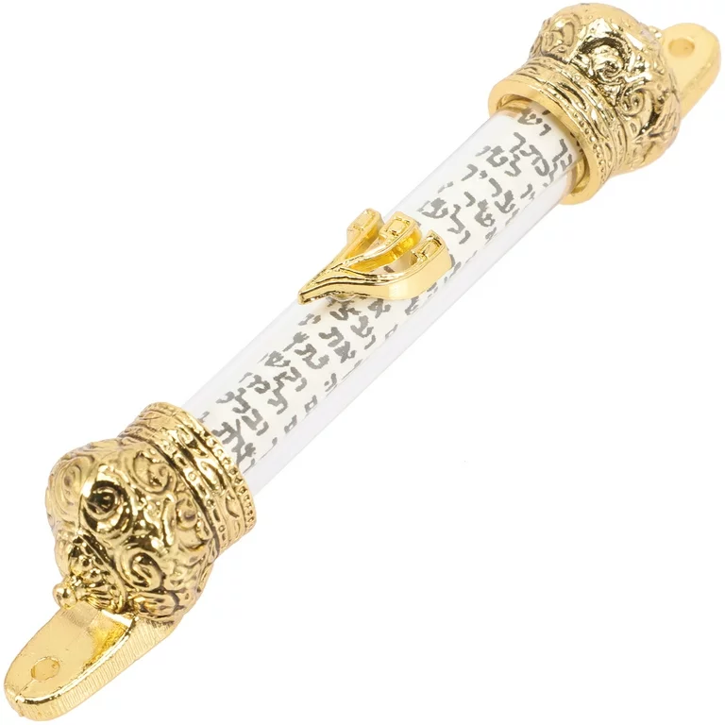
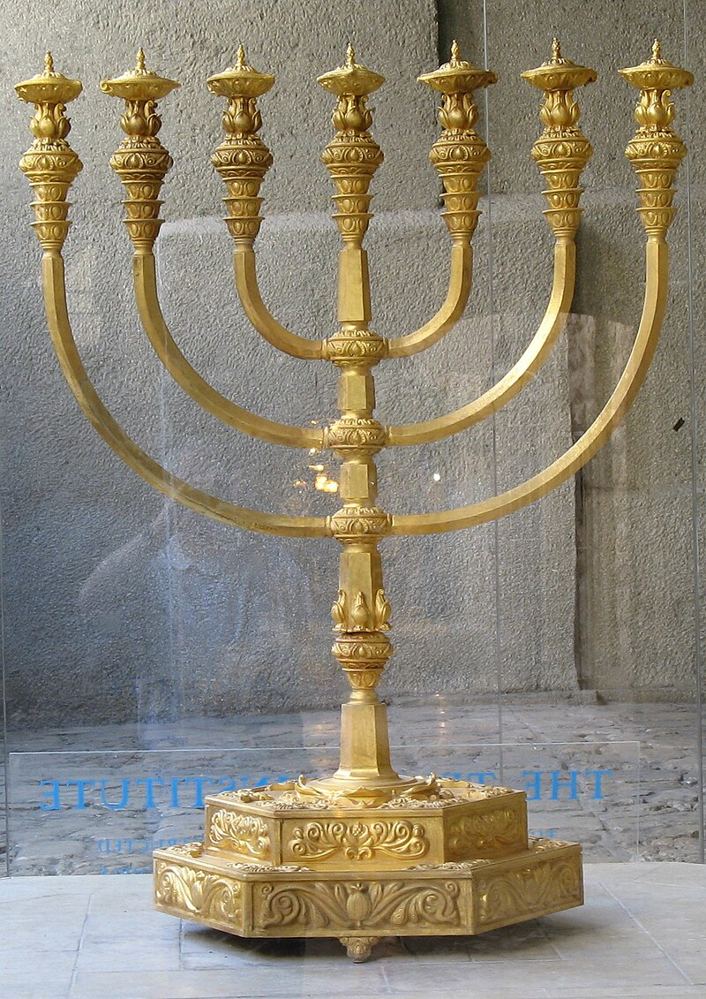
SIMBOLI
Davidova zvezda (glavni simbol)
Mezuza (zvitek na desnem podboju vhodnih vrat)
Menora (najstarejši simbol Judov)

Slide 4
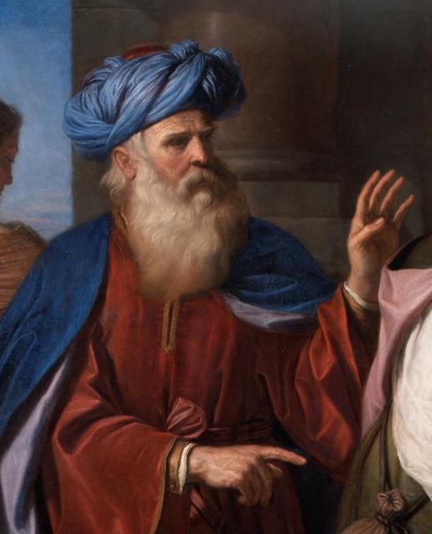
ZGODOVINA JUDOVSTVA
Zgodovina je stara 4000. let
Na začetku so bili imenovani Hebrejci
Abraham (oče njihove vere)
Zmotno se razlaga, da je njihov bog Jahve
Božjega imena se ne izgovarja

Slide 5
IZHOD IZ EGIPTA
1250 pr. Kr. Izraelci pobegnili iz Egiptovskega suženjstva
Izhod se imenuje eksodus
Zgodilo se je takole:
Deseta naloga je bila najstrašnejša
Neke noči so pomrli vsi egipčanski sinovi, izraelski pa so bili obvarovani
Izraelci so šli na pot, ampak je faraon za njimi poslal vojsko
Ko so prišli do Rdečega morja, so imeli prosto pot
Kakor hitro je na vodo prišla faraonova vojska, je vse Egipčane poplavilo

Slide 6
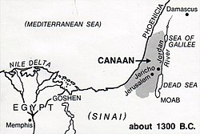
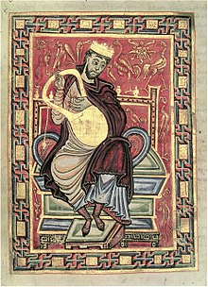
OBLJUBLJENA DEŽELA
40 let po izhodu iz Egipta gredo Izraelci v Kanaan
Kanaan =obljubljena dežela
Kanaan je postal Izraelski po mnogih bitkah
Kralj je David
David ustanovil Jeruzalem
Davidov sin (Salomon) zgradil tempelj v Jeruzalemu
Tempelj= središče izraelskega bogočastja

Slide 7
PRAZNIKI
Roš hašana (judovsko novo leto)
Jom kipur (spravni dan po novem letu)
Pesah (judovska velika noč)
Hanuka (praznik luči)
Šavuot (praznik tednov ali binkošti)
Purim (praznik usod)

